Slide 1



Trò chơi Ong Về Tổ
Bắt đầu

Slide 2
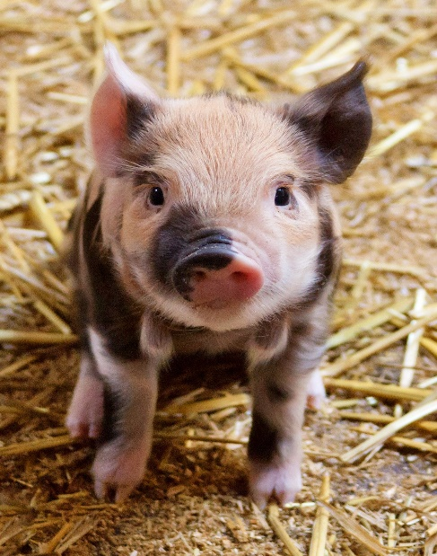




What is this?
P
I
G
tiếp theo
P
E
F
K

Slide 3


What is this?
D
O
G
Quay về
Tiếp theo
D
C
E
K

Slide 4
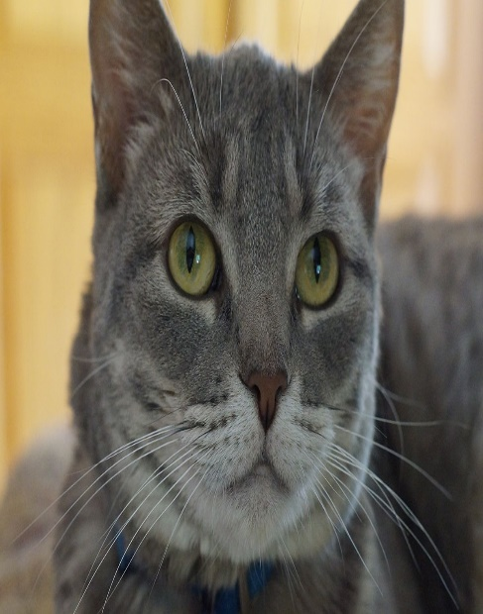
What is this?
C
A
T
Quay lại
Tiếp theo
C
E
F
K

Slide 5
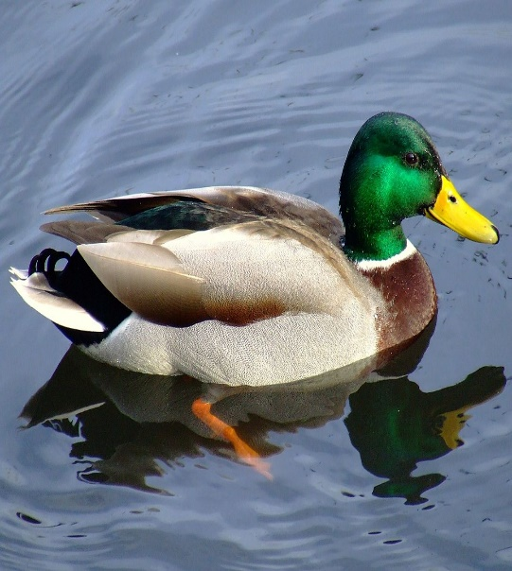
What is this?
D
U
C
K
Kết thúc
D
E
F
K

